Slide 1
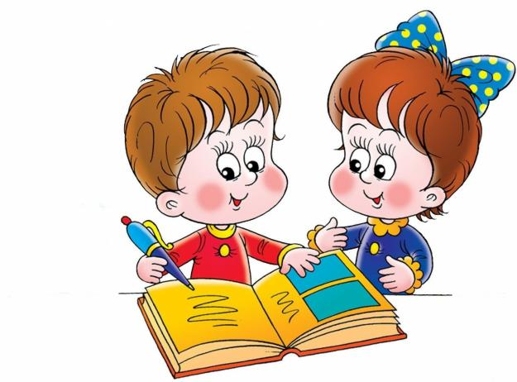
Исследовательская работа «Молодежные жаргонизмы, сленги». Работа учащихся 8а класса : Лазаревой Анастасии, Чабанюк Анны, Борисовой Евгении. Учитель: Репина О.Л.

Slide 2
Цель: осмысление языковых норм разговорной речи молодежной среды.

Slide 3
Содержание: -История -Жаргон -Сленг: - молодежный сленг; - молодежный жаргон; - примеры сленга; -возьми на заметку.

Slide 4
Отмечают три бурные волны в развитии молодежного сленга в России. 1) 20-е годы. Первая волна связана с появлением огромного количества беспризорников в связи с революцией и Гражданской войной. Речь учащихся подростков и молодежи окрасилась множеством «блатных» словечек, почерпнутых у них. 2)50-е годы. Вторая волна связана с появлением «стиляг». 3)70-80-е годы. Третья волна связана с периодом застоя, породившим разные неформальные молодежные противостояния официальной идеологии.

Slide 5
Жаргон Жаргон- социальный диалект; отличается от общеразговорного языка специфической лексикой и фразеологией , экспрессивностью оборотов и особым использованием словообразовательных средств, но не обладает собственной фонетической и грамматической системой.

Slide 6
Примеры молодежного жаргона «магаз»-магазин. «офигевший»- обнаглевший. «беспалевно»- незаметно. «туса»-вечеринка. «крыша»-голова. «стопэ»-стоп. «поцик»-парень. «косарь»-тысяча. «париться»-беспокоиться. «гнать»-врать. «бабосы»-деньги. «морда»-лицо. «фэны»-фанаты. «мутить»-встречаться.

Slide 7
«троллить»-издеваться. «красава»-молодец. «захапать»-забрать себе. «стебаться»-издеваться. «кликуха»-прозвище. «ласты»-ластик. «телек»-телевизор. «велик»-велосипед. «клава»-клавиатура. «мобила»-мобильный телефон. «ноут»-ноутбук. «комп»-компьютер. «котэ»-кошка. «воткнуть, вырубить»-ударить. «дурка»-психиатрическая больница.

Slide 8
Каждый жаргон представляет собой небольшой набор слов и оборотов речи, известных узкому кругу лиц (воровской жаргон, жаргоны картежников, студентов, артистов) Обычно жаргоны возникают из-за желания немногих людей как-то обособить или даже скрыть некоторые стороны своей жизни и деятельности. Жаргон засоряет нашу речь, делает ее грубой некультурной и непонятной.

Slide 9
Молодежный сленг Молодежный сленг – социальный диалект людей в возрасте 13-23 лет, возникший из противопоставления себя не только старшему поколению, сколько официальной системе. Бытует в среде городской учащейся молодежи и отдельных замкнутых референтных группах.

Slide 10
Примеры сленга -клево, понтово, круто, офигенно, обалденно , четко, супер, кульно, зашибись, шикарно– хорошо; -хавать, уминать, хомячить – кушать; -пипец, кранты, отстой, тупо, фигово, идиотско, паршиво, капец, параша, шняга – плохо; -очуметь, офигеть, ваще, охренеть, вау, жесть - восторг; -бро, кореш, браточек, дружбан, братюня – друг, товарищ; -фанатею, тащусь, балдею, кайфую – наслаждаюсь.

Slide 11
Говорят, жаргон срывается с языка не по злому умыслу, а по привычке. Дурная привычка никогда не была оправданием дурного поведения. Слова и мысли едины, следовательно, каковы бы ни были внутренние побуждения человека, употребляющего жаргон, сквернословие, этот человек проявляет неуважение к людям. Блудословие придает речи особый пакостный стиль, который бытовал когда-то в ночлежках, в кабаках, в тюрьмах…

Slide 12
Диалог двух молодых людей в социальной сети: - Хай, бро))) - Привет!) - Как настроеньеце?* - Офигенно)) а у тя? - Да шик) - Че делаешь?)))* - Фигней маюсь)) а ти?) - Колу ем))) и тортик)хахах ;D - ахаха) поделишься?) а я те за ето завтрО в шк общагу дам списать)) - Ага) почтой вышлю)) - Ну все я в обиде((( - Вспомни про осьминога)) - Ты чё дунул?)))))) - Ну про того чувака с головой как у дятла и с восемью волосинками))))))) - Точно дунул, а со мной не поделился(((( - Я те зава плюшку принесу))) - окай))Бро)) - Токо фредди заберет тебя))ахах))* - Все я к тебе))))

Slide 13
Наш язык - это отражение нашей души. Скуден язык скудна и однотонна душа. Речевое поведение очень заразительно в обществе, в котором мы живем. Такие «перлы» речевого творчества вошли в наш разговорный язык.

Slide 14
«Дивишься драгоценности нашего языка: что ни звук, то и подарок: все зернисто, крупно, как сам жемчуг, и, право, иное название еще драгоценней самой вещи»(Н.В Гоголь). Молодежные жаргонизмы и сленги не являются «драгоценностью нашего языка». Мы считаем, что жаргонизмы нельзя употреблять в речи, так как, если постоянно говорить жаргонизмами, то нас перестанут понимать.

Slide 15
Возьми на заметку! Стоит задуматься сегодня над тем, как мы говорим, потому что завтра будут разговаривать так же наши дети, внуки, и к чему это приведет – подумайте сами!

